Slide 1
자바
팀프로젝트
C조
122108 박기경
13011874 김경인
14011059 정종선
16010980 이우석

Slide 2
목차
CONTENTS
01
모듈 2 목표
02
역할 소개
03
진행 상황
04
향후 계획
05
실행

Slide 3

01
모듈 2 목표
001. 게임판 (128x128)
002. 6가지 종류 타일 놓기
003. 자동완성
004. 게임의 승리 판별

Slide 4
02
역할 소개
팀원 및 역할 분담
02
역할 소개
김경인
타일 입출력, 자동 완성 기능
박기경
상태 표시줄
정종선
PPT 제작
이우석
(조장)
승리 알고리즘

Slide 5
03
진행 상황
001. 게임판 (128x128)
002. 6가지 종류 타일 놓기

Slide 6
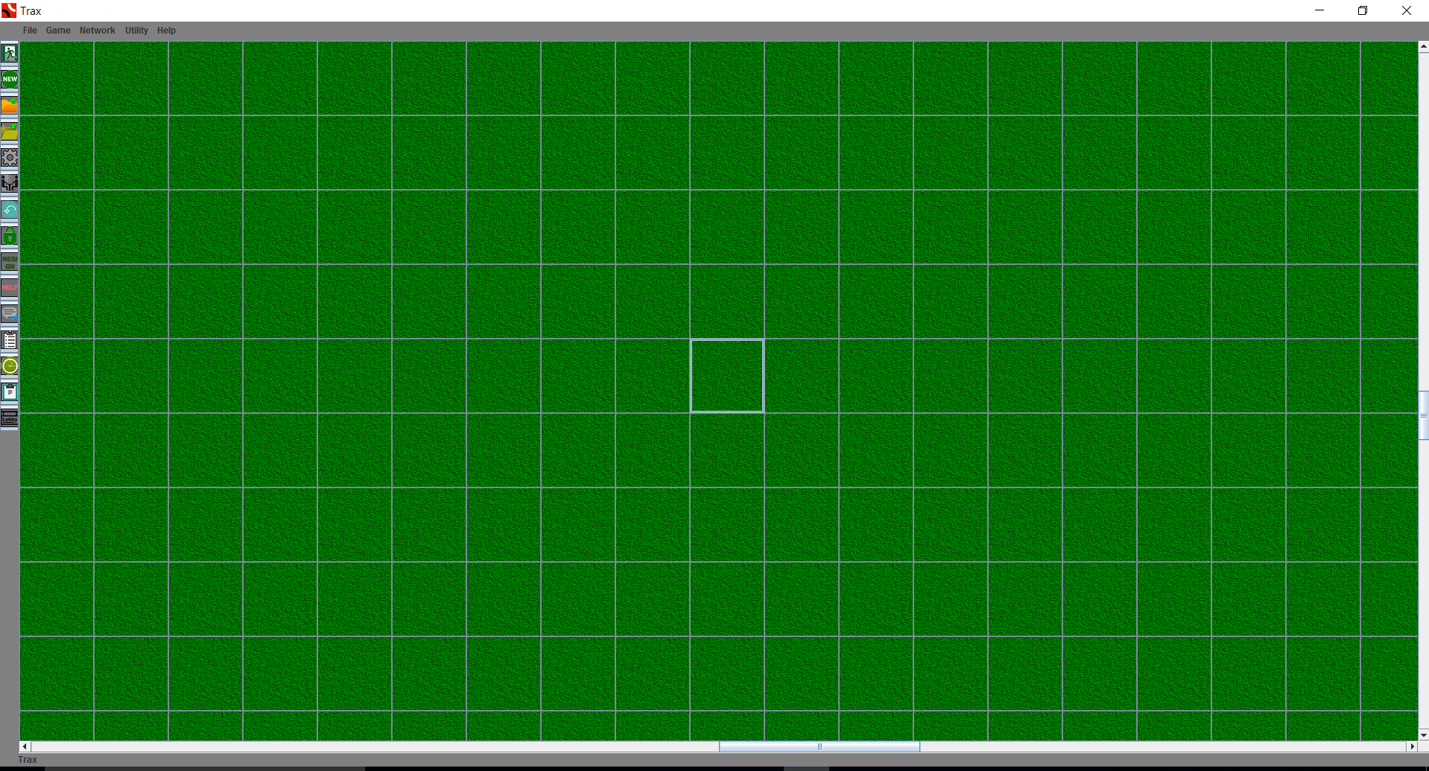
03 진행 상황
001. 게임판 (128x128)
Notes:
테마별로 추천할 만한 장소들을 목록화 시켜 사용자들에게 제공
연애에 관련된 정보들을 분류하여 커플들에게 제공
지도에 지역별 맛집과 놀거리를 자바 스크립트(Tool Tip)와 페이지 전환을 통하여 사용자에게 정보 제공

Slide 7
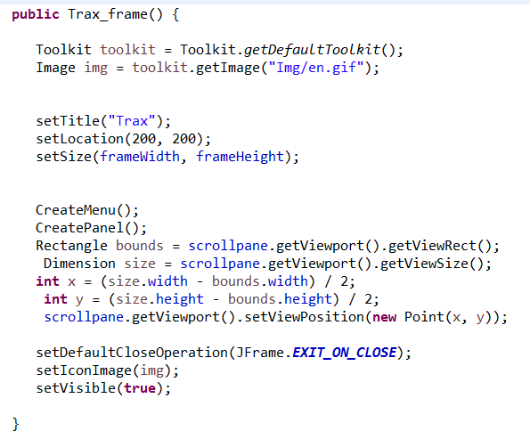
03 진행 상황
001. 게임판 (128x128)
Notes:
시작 위치를 정중앙으로 맞춰준 코드

Slide 8
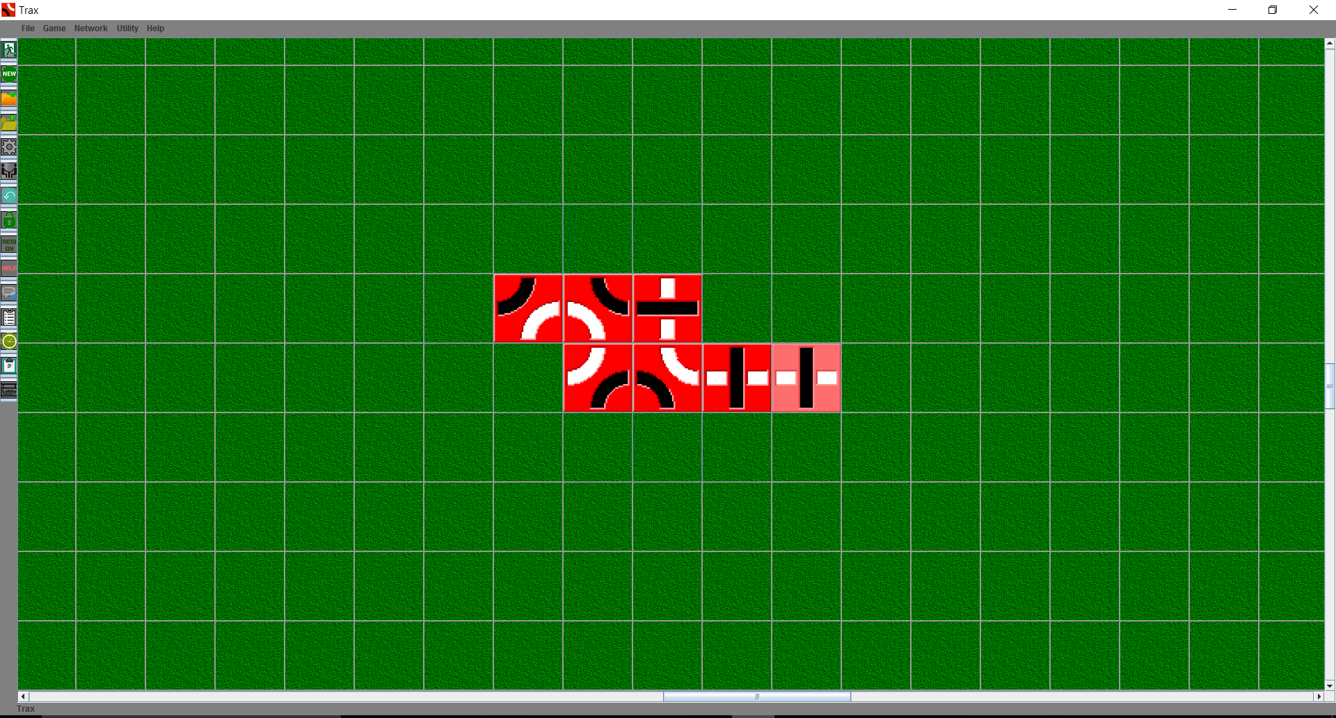
03 진행 상황
002. 6가지 종류 타일 놓기
Notes:
테마별로 추천할 만한 장소들을 목록화 시켜 사용자들에게 제공
연애에 관련된 정보들을 분류하여 커플들에게 제공
지도에 지역별 맛집과 놀거리를 자바 스크립트(Tool Tip)와 페이지 전환을 통하여 사용자에게 정보 제공

Slide 9
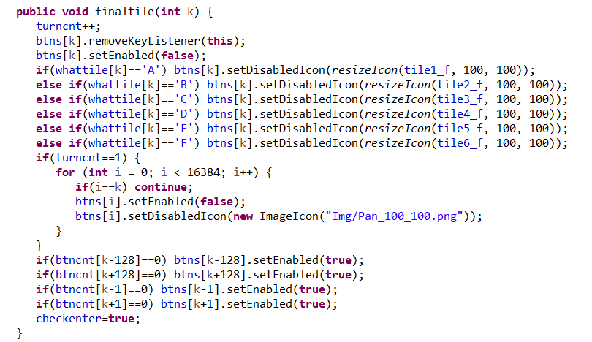
03 진행 상황
002. 6가지 종류 타일 놓기
Notes:
엔터와 마우스 오른쪽 클릭을 통해 타일 놓게 해둠

Slide 10
04
향후 계획
001. 승리 알고리즘
002. 상태표시줄
003. 자동 완성 기능

Slide 11
02 향후 계획 일정
10
MON
TUE
WED
THU
FRI
SAT
SUN
1
2
3
4
5
6
7
8
9
10
11
12
13
14
승리 알고리즘
15
16
17
18
19
20
21
PPT 제작
22
23
24
25
26
27
28
29
30
1
상태 표시줄
발표
자동 완성 기능
Notes:
중간고사 전 – 전체 자료조사(지역별 맛집, 지역별 놀거리, 추천 카페 등)
4월26일~5월3일 – 웹페이지 HTML기본 레이아웃 작성
5월4일~5월10일 – 기본 레이아웃에 조사 해온 자료들 삽입
5월11일~5월17일 – 중간 점검
5월 18일~5월 24일 – 날씨, 관광안내서 정보, 노래, 스크립트 기능들과 간단한 정보 삽입
5월 25일~5월 31일 – 웹페이지간 연결
6월 1일~6월 7일 – 최종점검

Slide 12
05
실행
001. 실행

Slide 13
감사합니다.

